Slide 1
PODEŠAVANJE I ISPITIVANJE UREĐAJA U SISTEMU NAPAJANJA DIZEL MOTORA GORIVOM
J. Petričević

Slide 2
SADRŽAJ:
Sistem za dovod goriva kod Dizel motora
Pumpa niskog pritiska
Pumpa visokog pritiska
Dizel element
Brizgaljka

Slide 3
SISTEM ZA DOVOD GORIVA KOD DIZEL MOTORA
Sastav:
Rezervoar
Instalacija za dovod goriva
Filter
Pumpa niskog pritiska
Pumpa visokog pritiska
Brizgaljka (dizna)
Kod Dizel motora gorivo se ubrizgava u cilindar pod visokim pritiskom.

Slide 4
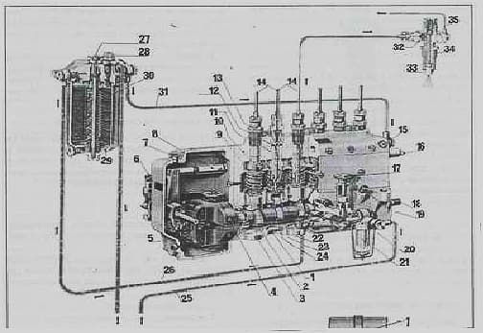
Na slici je prikazan sistem za napajanje, filtriranje i ubrizgavanje (pumpa niskog pritiska, filter za Dizel gorivo, pumpa visokog pritiska i brizgaljka).
1) bregasto vratilo pumpe VP, 2) valjkasti podizač, 3) zavojna opruga, 4) navrtka za regulisanje regulatora, 5) centrifugalni regulator, 6) poluga za podešavanje broja obrtaja, 7) otvor za sipanje ulja, 8) nastavak za reglažu hoda zupčaste poluge, 9) regulacioni tuljak, 10) zupčasti segment , 11) zupčasta poluga, 12) zaptivak, 13) propusni ventil, 14) cijev za gorivo, 15) zavrtanj za ispuštanje goriva, 16) graničnik hoda zupčaste poluge, 17) ručica pumpe NP, 18) mjesto za prirubnicu bregastog vratila, 19) mjerač ulja, 20) pumpa NP, 21) čašica sa filterom, 22) cilindar elemenata, 23) klip elemenata, 24) navrtke za regulisanje zazora izmedju valjkastog podizača, 25) cijev za dovod goriva iz rezervoara, 26) cijev za gorivo iz pumpe do filtera, 28) prelivni ventil, 29) kućište filtera, 30) uložak filtera, 31) cijev za dovod goriva u pumpu VP

Slide 5
Pumpa niskog pritiska
Nalazi se na pumpi visokog pritiska.
Pokreće je bregasto vratilo pumpe visokog pritiska.
Zadatak joj je da dopremi gorivo iz rezervoara do pumpe visokog pritiska preko filtera.
Postoje klipne i membranske pumpe niskog pritiska.
Ukoliko motor ne radi a potrebno je dopremiti gorivo do pumpe visokog pritiska koristi se ručna klipna pumpa tako što se odvrne vijak i ručno pumpa preko poluge i cilindra.

Slide 6
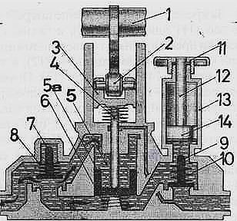
Bregasto vratilo pumpe visokog pritiska djeluje na ekscentar 1 preko klipnjače 2 i vođice 3 na klip 5. Opruga 4 vraća klip u GMT, stvara podpritisak ispred klipa koji savladava oprugu 10 i otvara usisni ventil 9 te gorivo dolazi u prostor ispred klipa i puni prostor u cilindru. Nakon djelovanja ekscentra na polugu klip se kreće iz GMT u DMT istvara pritisak u cilindru koji zatvara usisni ventil,a otvara potisni ventil 8 i šalje gorivo u pumpu visokog pritiska.
Princip rada pumpe niskog pritiska

Slide 7
Pumpa visokog pritiska
Ima zadatak da sabije gorivo na određen pritisak u određenom vremenu i po datom rasporedu šalje na brizgaljku koja ubacuje gorivo u cilindar.
Postoje linijske i rotacione koje su više zastupljene u novije vrijeme.
Osnovni dijelovi: - tijelo pumpe,
- centrifugalni regulator,
- bregasto vratilo,
- dizel element,
- zupčasta poluga,
- zupčasti segment i
- cijevi visokog pritiska.

Slide 8
Centrifugalni regulator ima zadatak da pri maksimalnom broju obrtaja motora preko poluge i zupčaste letve zaokreće klip u dizel elementu i tako smanjuje količinu goriva, a time i broj obrtaja motora. Prema principu rada regulatora, postoje dva konstruktivna resenja: centrifugalni i pneumatski. Pneumatski se uglavnom, ugrađuje na manje motore namijenjene za putnička vozila i traktore.
Dizel element je osnovni dio pumpe visokog pritiska i sastoji se od zupčaste letve, zupčastog elementa propusnog ventila cilindra, otvora za dovod goriva, vertikalnog i kosog kanala.

Slide 9
Princip rada pumpe visokog pritiska
Za vrijeme okretanja bregastog vratila motora, preko odgovarajuće prirubnice, uslovljeno je obrtanje i bregastog vratila pumpe 1. Zbog okretanja bregastog vratila pumpe dolazi do pomjeranja podizača 2, a podizač djeluje na klip elementa 23, primoravajući ga da se kreće pravolinijski, u cilindru 22 prema GMT.
Pomjeranjem klipa pravolinijski, u cilindru se potiskuje (prethodno usisano) gorivo, koje vrši pritisak na propusni ventil 13, ventil se otvara i gorivo pod pritiskom odlazi u cijev visokog pritiska14. Obzirom na to da se gorivo nalazi pod odgovarajucim pritiskom, ono dolazi u brizgaljku 33 i kroz odgovarajući otvor, odnosno otvore, gorivo se ubrizgava u prostor za sagorjevanje. Ukoliko u brizgaljku dospije veća količina goriva, ona se vraća preko cijevi 35. Obično su pomoću ove cijevi sve brizgaljke međusobno spojene.

Slide 10
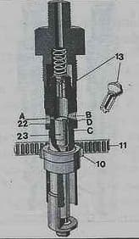
Dizel element
Klip dizel elementa (23) se kreće u cilindar (22) kreće pravolinijski (gore-dole), a istovremeno se kreće i kružno za određen ugao. Pravolinijsko kretanje realizuje se zahvaljujući bregovima na bregastom vratilu pumpe visokog pritiska, a kretanje klipa dizel elementa u cilindru realizuje se pomoću zupčaste poluge (11) i zupčastog elementa (10).

Slide 11
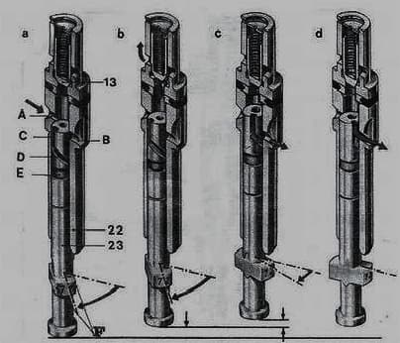
Princip rada dizel elementa
Princip rada dizel elementa sa kosim kanalom
C-vertikalni kanal D-kosi kanal E-radijalni kanal
Radijalni i vertikalni su spojeni pomoću kosog kanala. U zavisnosti od položaja ovih kanala prema otvorima u cilindru (A) i (B) zavisi i količina goriva ubrizgana u datom trenutku.

Slide 12
Dizel element radi tako što opruga gura klip iz gornje u donju mrtvu tačku a gorivo ulazi na horizontalni kanal i kosim kanalom odlazi u vertikalni kanal.
Horizontalni, kosi i vertikalni kanal su međusobno povezani a količina goriva u vertikalnom kanalu zavisi od ugla zaokretanja klipa u cilindru.
Bregasto vratilo pumpe udara u donji dio klipa i pomjera klip iz DMT u GMT ka vrhu cilindra i tako sabija gorivo u cilindru.
Gorivo vrši pritisak na iglu i oprugu i kad pritisak savlada propusni ventil gorivo odlazi u cijev visokog pritiska.
Pritisak zavisi od konstrukcije motora, a količina goriva se reguliše zaokretanjem klipa pomoću zupčastog segmenta i zupčaste letve.
Letva je povezana sa papučicom gasa ili sa centrifugalnim regulatorom.

Slide 13
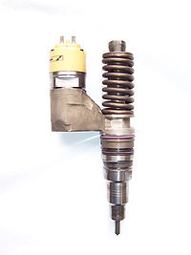
Brizgaljka (dizna)
Smještena je u glavi motora.
Povezuje glavu i cilindar.
Konstrukcija zavisi od napajanja gorivom.
Najjednostavnija konstrukcija je ona koju napaja gorivom pumpa visokog pritiska.
Pritisci pod kojima se ubacuje gorivo su 150-200 Ba (ima brizgaljki koje prave pritisak i do 2000 Ba).
Osnovno pravilo je da pritisak brizgaljki mora biti veći od pritiska u cilindru kada je klip u GMT.

Slide 14
Princip rada brizgaljke
Pumpa visokog pritiska šalje gorivo kroz dovodni kanal koji vrši pritisak na iglu brizgaljke.
Kada pritisak dovoljno poraste i savlada zavojnu oprugu igla se podiže a gorivo u obliku magle ulazi u cilindar.
U zavisnosti od stepena kompresije koji se kreće od 1 do 14 i od 1 do 22, temperatura sabijenog vazduha se kreće između 600 i 900 stepeni a pritisak do 150 Ba.
Motori sa direktnim ubrizgavanjem uglavnom nemaju grijač, dok pretkmorni motori obavezno imaju grijače za vazduh koji reaguju u hladnom motoru a pritisci ubrizgavanja su znatno manji.

Slide 15
KRAJ
Konsultacije sa predmetnim nastavnicima su moguće na e-mail adrese:
petjelena73@gmail.com
savicmiskovic@gmail.com
Prezentacije šaljite po prethodnom dogovoru.
Za sve nedoumice obratite se predmetnim nastavnicima.

